Slide 1

RPA 활용
Text Analysis 시스템
Text Analysis System with RPA
종합설계프로젝트 8조
김준하
김성우
박형석
UiPath 김형수 멘토님

Slide 2
Contents
01
과제 수행 배경
02
과제 목표
03
과제 수행 과정
04
과제 수행 결과
05
기대 효과 및 활용 방안
06
주요 산출물

Slide 3
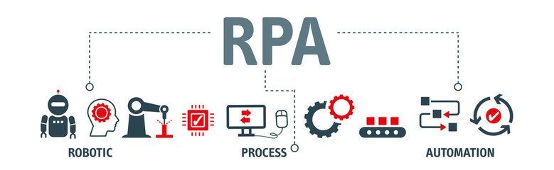
01
과제 수행 배경
RPA란 ‘Robotic Process Automation’의 약자로 소프트웨어인 ‘로봇’에게 사람의 업무에 대한 자동화를 이뤄 시간, 비용, 오류를 줄이는 기술을 말한다.
이 ‘로봇’은 사람이 하는 작업을 대부분 수행할 수 있으며, 동시에 쉴 필요가 없어 높은
효율성을 보여준다.

Slide 4
01
과제 수행 배경
국내 기업들
주52시간제
도입
동일 기간 내
업무 가능
시간 감소
기존 자료 수집 분석 방식
시간, 비용, 인력,
오류 발생률 ▲
룰 기반
반복작업 연속
정해진 Workflow 존재
기존 소비자 의견
파악 시간 ▼
비용 소모 최소화
타 기업간
경쟁우위 선점
RPA 도입
의견 분석 자동화
대처 방안 모색 등
타 업무에 사용할 시간 ▲

Slide 5
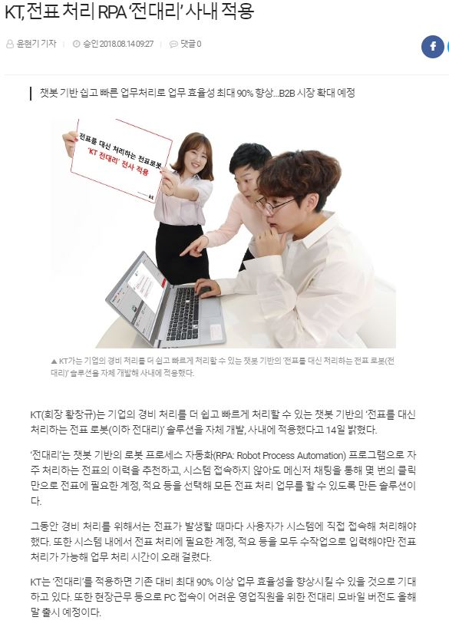
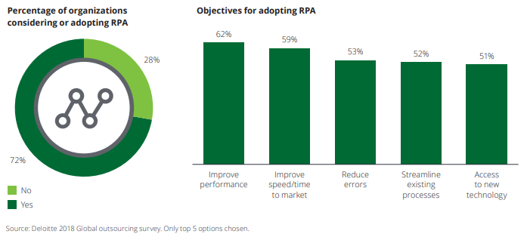
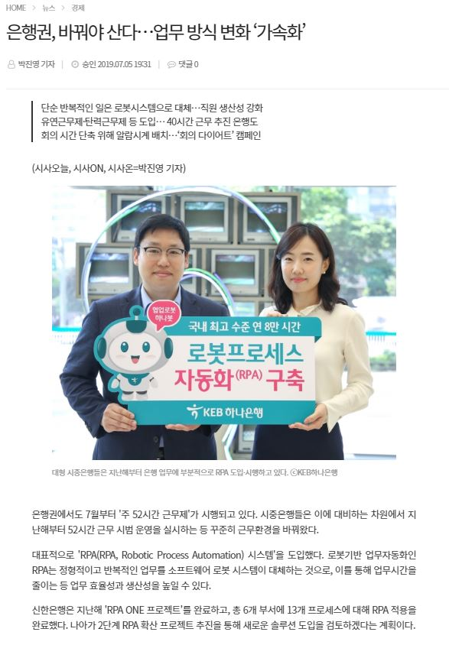
01
과제 수행 배경
18년 기준, RPA 도입 의사를 표한 기업들은 전체 기업 중 72%에 육박 RPA 적용 목적 = 속도 및 시간 절감, 오류 감소
국내의 경우, KT의 전표 처리, 신한은행 외 기타 은행권에서의 은행 업무의 자동화가 활발

Slide 6





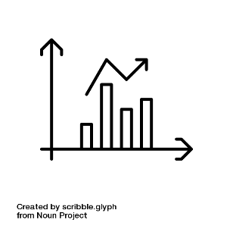


02
과제 목표
웹 상 특정
제품, 서비스
피드백 데이터자동 수집
자연어 처리 및 텍스트 분석,
제품 / 서비스 구성 요소의
선호도, 관련 키워드 의견분석
데이터 접근성을 위한 시각화,
문서 자동제작,
메일 전송

Slide 7
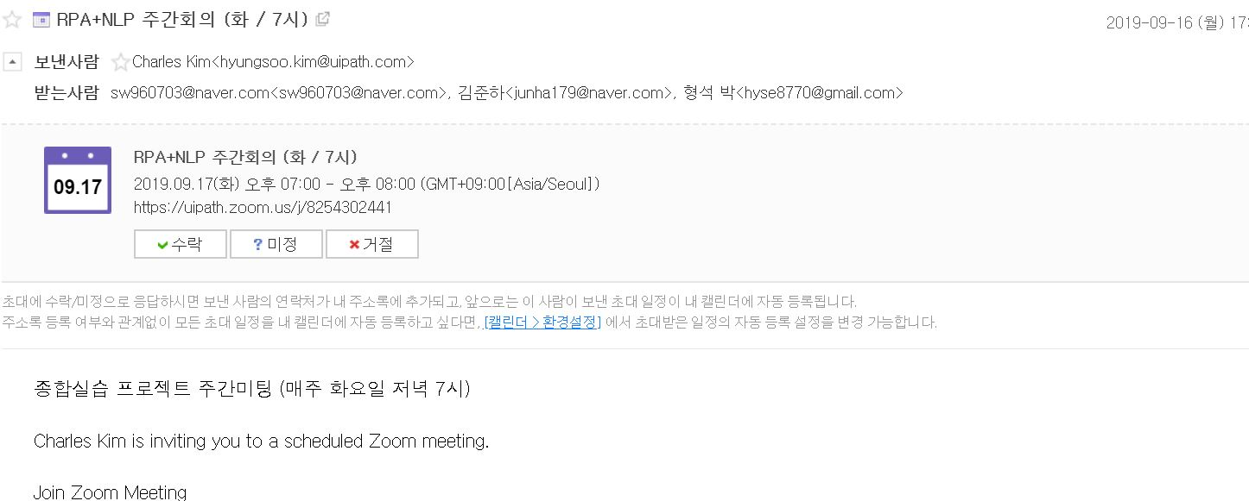
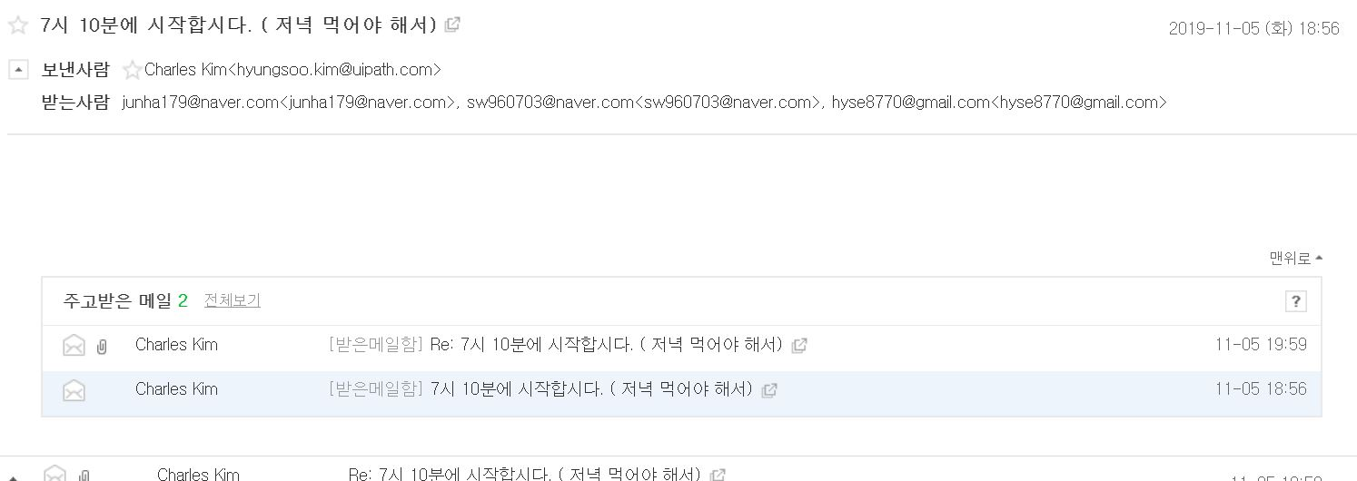
03
과제 수행 과정
멘토와의 활동
매주 화요일 저녁 7시 zoom 화상 회의를 통해 진행상황 보고 질문 사항 발생시 상시 질문

Slide 8
03
과제 수행 과정
팀원 활동
 | 내용
9월 | 프로젝트 이해, 멘토님과 프로젝트 방향 회의 수행계획서 작성 툴/개발환경 선정, RPA/자연어처리 공부, 전체 시스템 설계
10월 | 1차 중간발표 웹 크롤링 / 감성분석 프로토타입 구현 웹 크롤링 문제점 파악, 해결방안 모색 자연어 데이터 정제
11월 | 2차 중간발표 크롤링 문제점 해결 다언어->영어로 번역 자동화 / 자연어 데이터 정제 과정 보완 분석 데이터 시각화 분석 내용 문서화, 메일 전송 자동화 작업 논문 발표 최종발표
※ 매주 토요일 오후 2시, 북문 스터디룸에서 협의 진행 후 개별 및 집단 개발 진행

Slide 9



04
과제 수행 결과
결과 내용
피드백 수집기 구현
2. 자료 정제 및 감정 분석기 구현
3. 시각화 구현

Slide 10
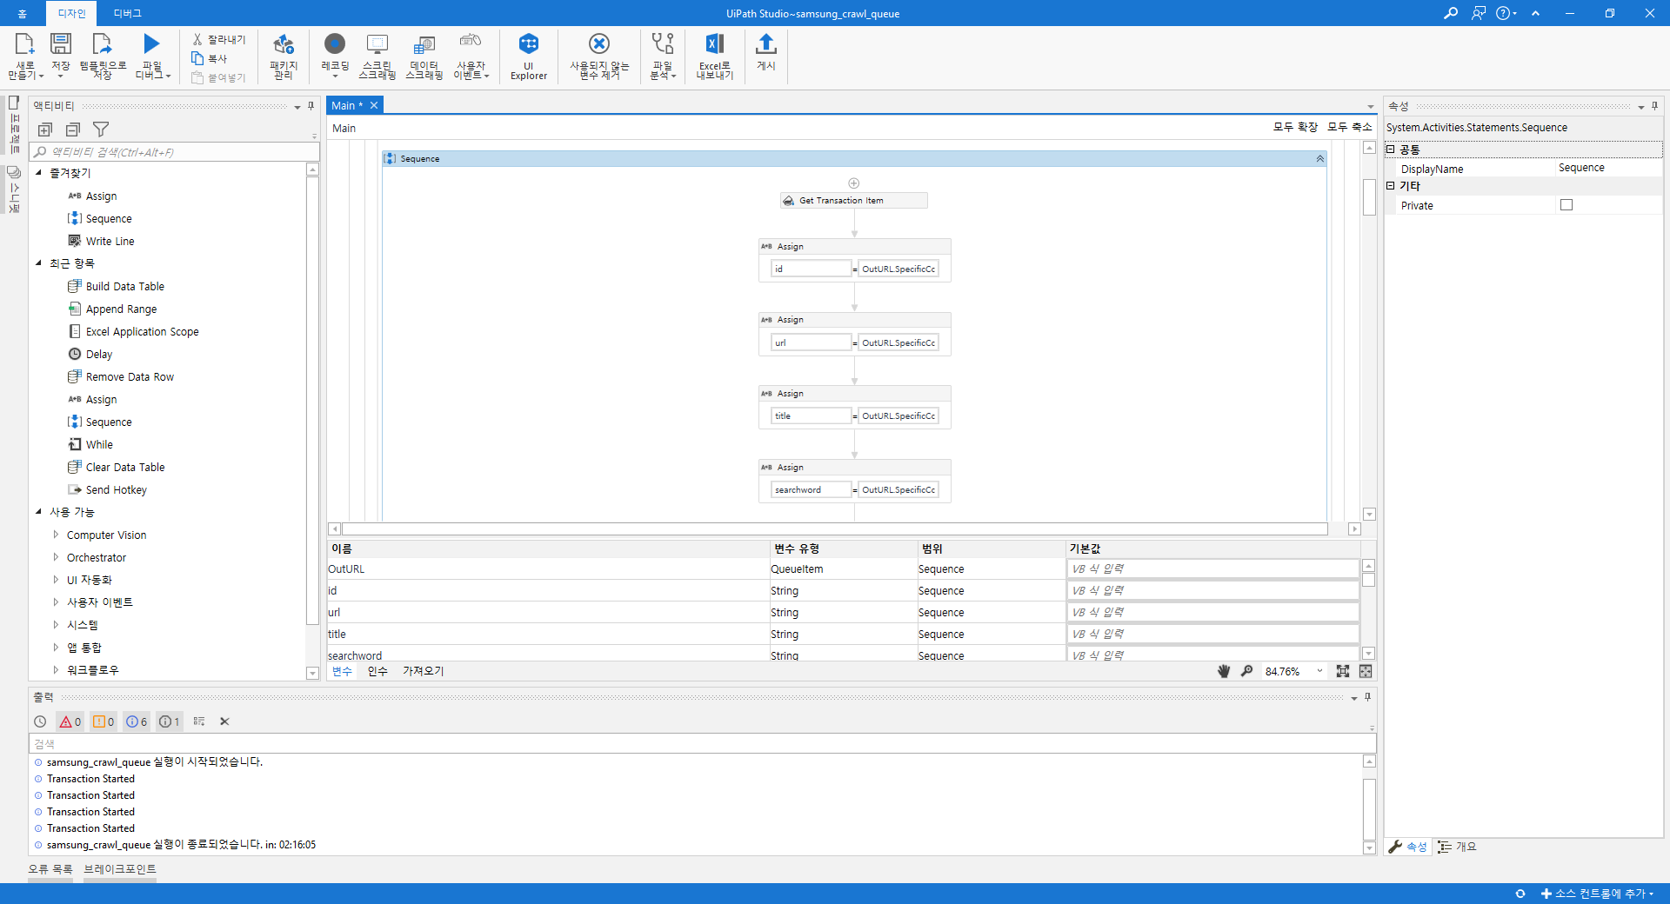
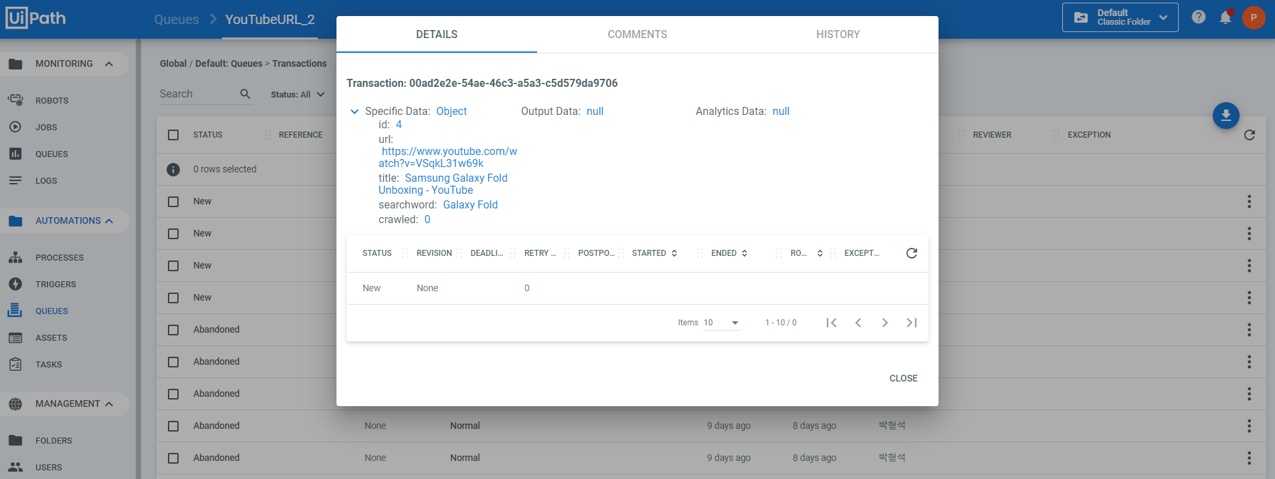
04
과제 수행 결과
결과 화면 – 1. 피드백 수집기 구현
RPA에서 큐와 크롤링을 구현한 화면

Slide 11
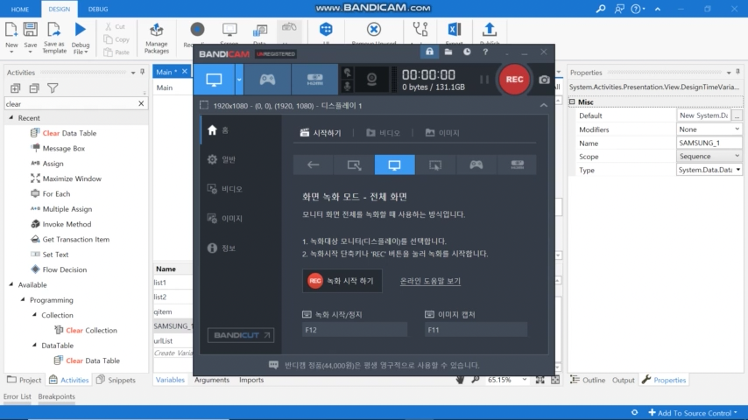
04
과제 수행 결과
결과 실행 동영상 – 1. 피드백 수집기 구현
RPA를 사용한 크롤링

Slide 12
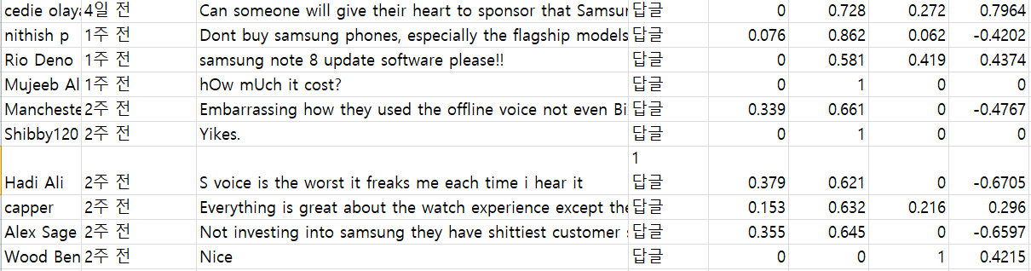
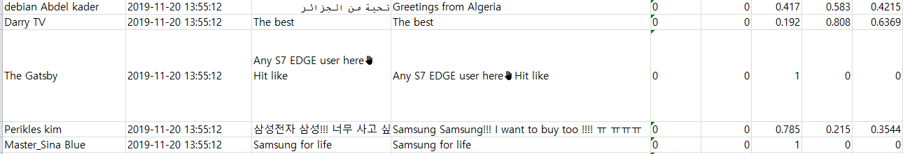
04
과제 수행 결과
결과 화면 – 2. 자료 정제 및 감정분석기 구현
ID
날짜
원본
번역
Like
Neg
Neu
Pos
Comp

Slide 13
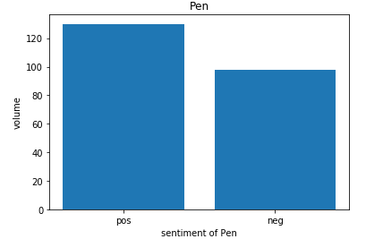
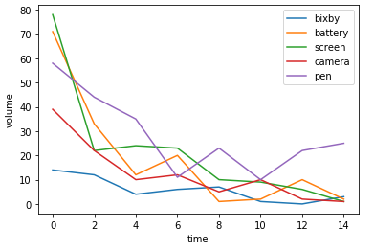
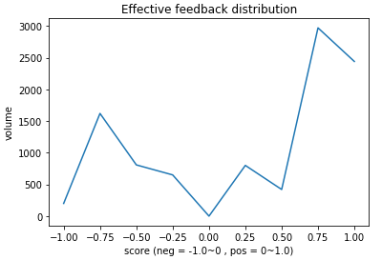
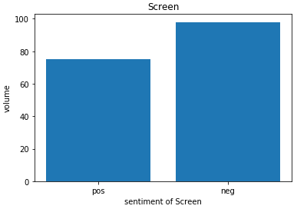
04
과제 수행 결과
결과 화면 – 3. 시각화
Galaxy Note9
1. 상품에 대한 전체적인 피드백
2. 기능별 평가
3. 시간별 언급된 기능
유효 피드백 분포도
시간 흐름에 따른 기능 언급량
Screen과 Pen에 대한 감정분석

Slide 14
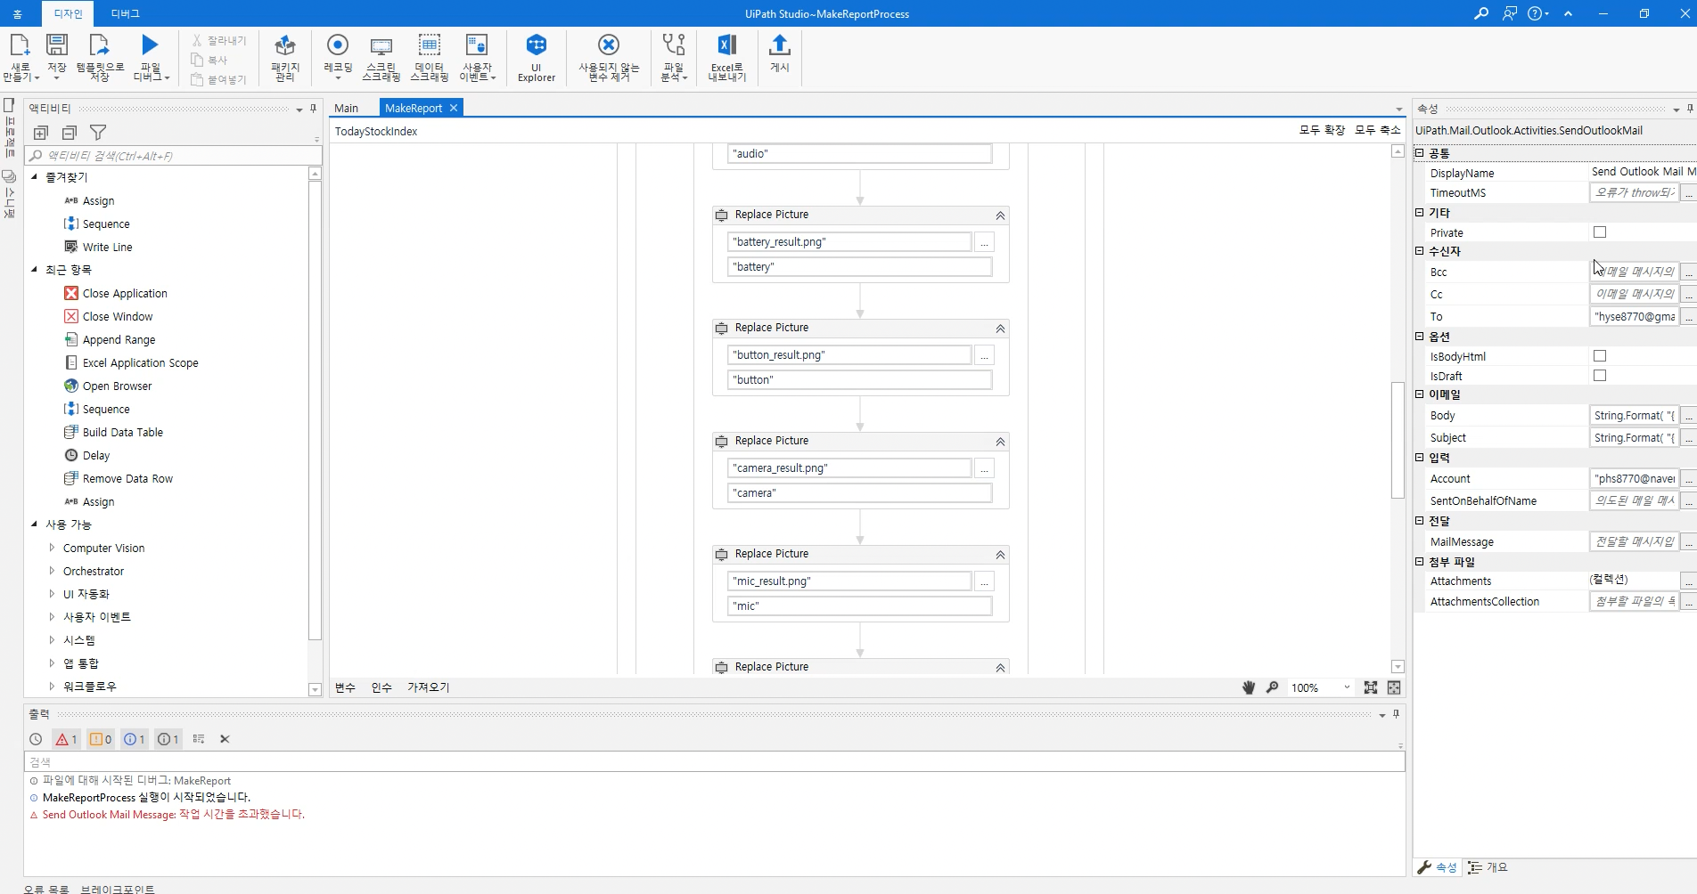
04
과제 수행 결과
결과 실행 동영상 – 3. 분석 결과 피드백
분석결과 피드백을 RPA를 사용하여 업데이트 후 자동으로 메일로 전송

Slide 15
05
기대 효과 및 활용 방안
효과 | 상세
빠른 평가 파악 | 제품에 대한 선호도, 기능별 선호도 등에 대한 정보를 빠르게 파악 가능 인력, 시간 효율성, 생산성 증대
정기적 분석 제공 | 주기적으로 달라지는 분석 결과를 메일로 제공함
개선 방향 결정 도움 | 각 기능, 요소별 사람들의 의견을 제공함으로써 개선 요소, 개선 방향 설정 도움
적용 분야 확장 | 큰 기업에 대한 분석 레포트를 제공하는 것에서 나아가 가수, 창작자, 유튜브 크리에이터 등 1인 사업자들에 대해서도 사람들의 의견 분석 서비스를 제공 예상

Slide 16
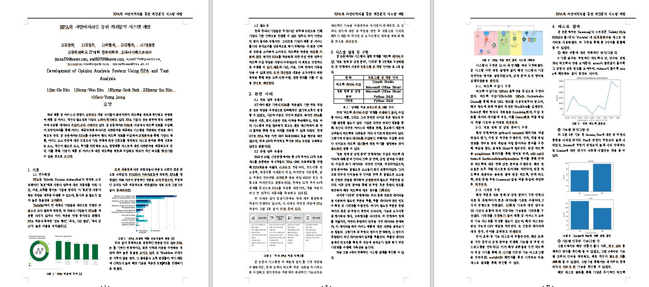
06
주요 산출물
한국방송미디어 공학회 추계대회 논문 발표(11.30)
웹 크롤링 + 자연어처리/분석 + 문서 자동화 의견분석 시스템

Slide 17
Q&A

